Slide 1
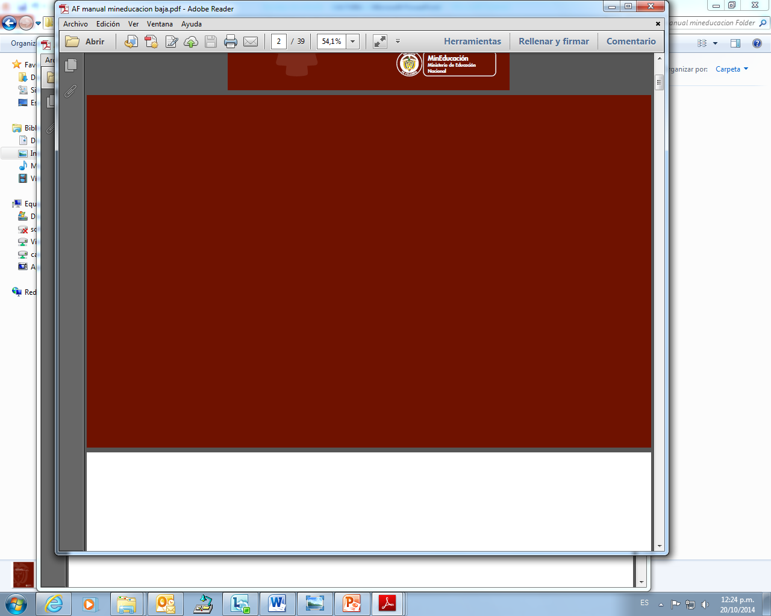



Unidad de Atencion al Ciudadano
INFORME DE SOLICITUDES DE ACCESO A LA INFORMACIÓN
Decreto 103 de 2015
Primer Trimestre de 2015
Bogotá, abril 30 de 2015

Slide 2
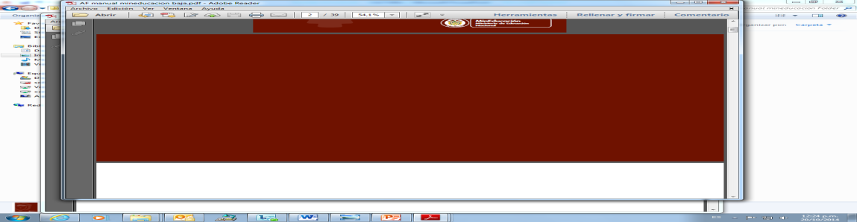
Derechos de petición de la información
Informe de solicitudes de acceso a información pública recibidas en el Ministerio de Educación Nacional - 2015
En cumplimiento de lo establecido en el decreto 103 del 20 de enero de 2015, por el cual se reglamenta parcialmente la Ley 1712 de 2014 y se dictan otras disposiciones, a continuación se presenta la información relacionada con las solicitudes de acceso a la información pública

Slide 3
Derechos de petición de la información
Durante el primer trimestre de 2015 se han recibido 173 solicitudes de derechos de petición de información, de las cuales 168 fueron atendidas directamente por el Ministerio de Educación Nacional, y las 5solicitudes restantes se trasladaron por competencia a otras entidades, ninguna solicitud fue negada.

Slide 4
Derechos de petición de la información
Para los meses de Enero a Marzo de 2015 se refleja que el mes con mayor número de derechos de petición corresponde a marzo con un total de 102, seguido por el mes de Enero con un total de 36. Para un total de 173 en el primer trimestre del año 2015

Slide 5

Derechos de petición de la información
Del primer trimestre del año 2015 el mes con mayor número de derechos de petición de la información fue Febrero con un total de 57, seguido por Marzo con un total de 29.
Se recibieron 173 derechos de petición de información. En los cuales la dependencia que mas recibió asignaciones, fue la Subdirección de Inspección y Vigilancia con 116.

Slide 6
Unidad de Atencion al Ciudadano
Detalle de Derechos de Petición de Información
Primer Trimestre 2015

